Slide 1


ROS教程 ---Navigation授课
主讲教师:

Slide 2
Navigation Stack
Notes:
机器人在未知环境中需要使用激光传感器（或者是深度传感器）进行地图建模，然后根据构建的地图进行导航与定位，在ROS中可以利用以下三个功能包集实现自主导航。
Gmapping:根据激光数据（或者是深度数据模拟的激光数据）构建地图
Moves_base:根据参照消息进行路径规划，使机器人到达指定位置
Amcl:根据已有地图进行定位

Slide 3
机器人运动控制系统架构
Notes:
关于机器人运动控制系统架构，从低到高依次是：motor controllers anddrivers-> ROS base controller ->Frame-Base Motion（move_base）->Frame-Base Motion（gmapping + amcl）->Semantic Goals。总结起来如图所示。
其实，可以理解为以下几个问题：电机如何控制？机器人怎么跟上位机连接，如何传送数据？如何进行路径规划？如何建立环境地图？如何设定运动的目标？我们可以把这些问题分为三个层次。
1.最底层：机器人本身的电机驱动和控制部分，驱动器接收的是电机左右轮期望速度，根据期望速度对左右轮分别进行 PID控速。同时，定时采样电机码盘值，并转化为左右轮速度值上传给电机控制器。控制器将左右轮的速度值，结合机器人的运动学模型，用航迹推演法推算出机器人当前的速度，包括线速度和角速度。控制器也可以接受机器人的控制指令（cmd_vel），将速度解算为左右轮的期望速度，从而给电机的驱动部分，控制电机转动。它的输入是控制速度值，输出是电机的转速。
2.中间通信层：电脑端和机器人平台的控制通信。电脑将发出的速度指令传给平台的控制部分，以及电脑端接受控制部分的当前速度，然后发布/odom topic，让其他节点订阅，从而进行机器人位置估计。
3.决策层：与导航有关，建立地图和实现定位，然后用move_base根据你发布的传感器信息做出路径规划，输出机器人的速度和转向速度。这部分主要与ROS中的Navigation stack有关，可以调用相应的package，如amcl，gmapping，move_base，map_server等。它的输入是各种传感器的信息和地图，输出是速度cmd_vel。

Slide 4
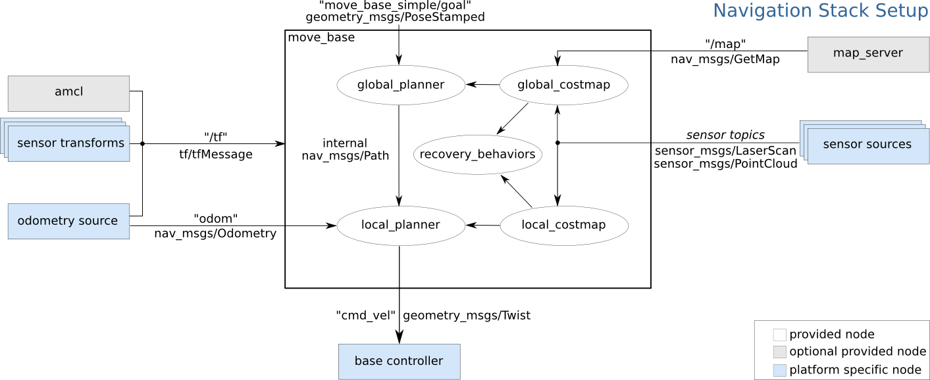
navigation
Notes:
整体导航包框架如图所示：
其中白色框内的是ROS已经为我们准备好的必须使用的组件，灰色框内的是ROS中可选的组件，蓝色的是用户需要提供的机器人平台上的组件。
另外，我们可以清楚得看见navigation的输入：里程计odometry， 激光雷达或者rgbd-camera的信息sensor_topics，还有已知的先验地图（map_server）（可选），坐标系变换信息，输出就是cmd_vel速度。

Slide 5
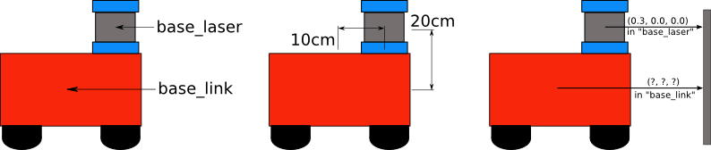
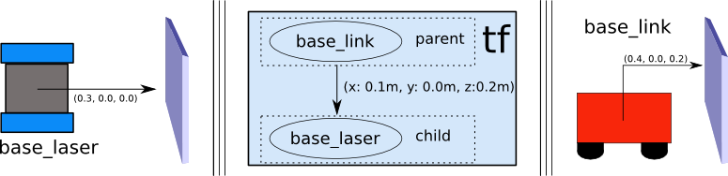
传感器坐标转换sensor transform（tf）
Notes:
下面对这张图的每一部分进行逐一介绍：
传感器坐标转换sensor transform（tf）
因为我们使用的机器人的控制中心不一定是在传感器上，所以要把传感器的数据转换成在控制中心上的坐标信息。如图所示，传感器获取的数据是在base_laser的坐标系统中的，但是我们控制的时候是以base_link为中心，所以要根据两者的位置关系进行坐标的变换。变换的过程不需要我们自己处理，只需要将base_laser和base_link两者之间的位置关系告诉tf，就可以自动转换了。

Slide 6
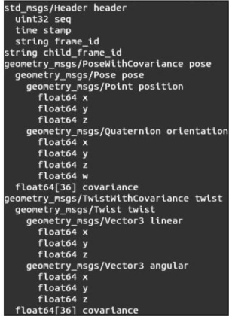
传感器数据输入&里程计数据输入
里程信息——odometry source
里程信息描述的是机器人相对某一点的距离，它的消息类型如下图：
传感器数据输入有两种：
激光传感器数据Laserscan
点云数据Cloudpoint
Notes:
图中：
nav_msgs/Odometry提供了机器人从frame_id坐标系到child_frame_id坐标系的相对位置，它还通过geometry_msgs/Pose消息提供机器人位姿信息，geometry_msgs/Twists消息表示速度信息。位姿信息中包含着两个数据结构，一个表示欧拉坐标系中的位置，另一个则使用四元向量描述机器人的方向，也就是机器人的角位移。速度信息包含了线速度和角速度

Slide 7
move_base

Slide 8
move_base
move_base
Base Global Planner
Base Local Planner
carrot_planner
navfn
global_planner
base_local_planner
dwa_local_planner
Recovery Behavior
clear_costmap_recovery
rotate_recovery
move_slow_and_clear
move_base是navigation的逻辑核心。
Notes:
中间这个node就是movebase，他要正常工作，首先需要设置好三个接口，
分别叫做….， 在ROS里，实际的路径规划一般就是分为这么三部分，
一部分是全局规划，负责轨迹的大方向，用户来躲避静态障碍物，
一部分是局部路径规划，负责具体的运动细节，用来躲避移动中的障碍物，也就是动态避障
做好了这两部分路径规划，机器人就可以正常的运动了，但有些时候，
机器人也会陷入一些运动情况，比如碰撞到障碍物，那它就会有一些恢复动作，recovery behavior
这些恢复动作就属于异常动作处理的方法。
那针对这三个接口，每一个ROS都给我们提供了一些插件，供用户来选择
比如局部路径规划，ROS提供了两个插件，
这每一个插件，都是不同算法的实现，其实就是不同的package，在navigation里你都能找到这些package
他们就是move_base的插件
Dwa_local_planner就是base_local_planner的重写版本，对动态窗口的速度采样更好
nav_core这个package定义了这三个接口，其实就是定义了三个接口类，
然后各自继承和实现了这些功能
在move_base的参数配置里

Slide 9
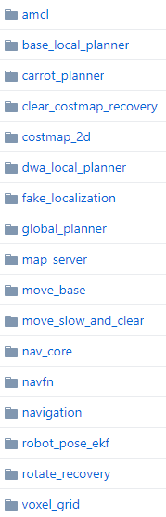
理解navigation
Notes:
要理解ROS navigation 最重要的部分是nav_core:
这个包里面就包含了global_planner ， local_planner 与 recovery_behavior的基类的头文件。
在ROS navigation中， move_base 提供的是框架，在move_base 中是通过nav_core 中规定的planner 与 recovery_behavior 的基类的接口进行调用。与具体的实现方法隔离开来。而具体采用的方法由pluginlib 根据不同参数导入。这样的实现方法使得navigation的可定制性大大增加。像base_local_planner 中就实现了两种局部路径规划方法，global_planner 实现了A* 与Dijkstra 两种方法，在navigation_experimental 中还有更多这样的实现。这赋予了这个框架很大的灵活性。通过不同的配置方法可以让navigation适应很多不同的任务。

Slide 10
costmap
Notes:
在讲解costmap之前先介绍一下costmap的基本概念，只要大家把基本概念弄清楚之后，才能根据自己的实际应用环境对自己的代码做出修改。
无论是激光雷达还是如kinect 或xtion pro深度相机作为传感器跑出的2D或3D SLAM地图，都不能直接用于实际的导航，必须将地图转化为costmap(代价地图),ROS的costmap通常采用grid(网格)形式。Costmap是机器人收集传感器信息建立和更新的二维或三维地图，可以从下图简要了解。

Slide 11
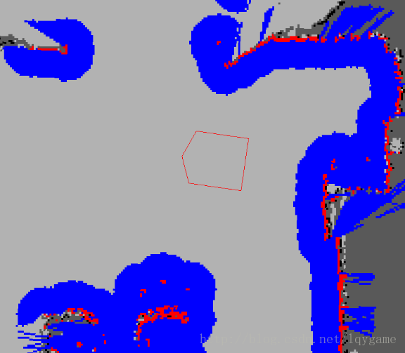
红色cell（图中红色蓝色区域都是一系列cell堆叠出来的）代表的是代价地图中的障碍，
蓝色cell代表的是通过机器人内切圆半径计算的障碍物膨胀
红色多边形代表的是机器人footprint(机器人轮廓的垂直投影)。
机器人和障碍物以及膨胀区域在2维地图上的footprint和投影表示
Notes:
为了使机器人不碰到障碍物，机器人的footprint绝对不允许与红色cell相交，机器人的中心绝对不允许与蓝色cell相交。
栅格地图一个栅格占1个字节，也就是八位，可以存0-255中数据，也就是每个cell cost（网格的值）从0-255我们只需要三种情况：Occupied被占用（有障碍）, Free自由区域（无障碍）, Unknown Space未知区域。。
当投影到代价地图时候，每种状态被赋一个特定的代价值，也就是说每个cell的cost值是由这个cell对应的各层中对应的cell的状态进行加权得到的。

Slide 12
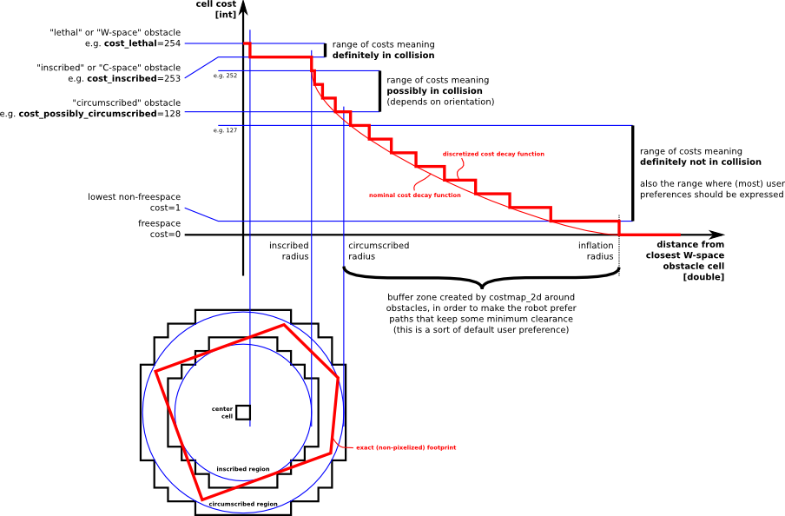
Notes:
机器人在costmap_2D中的模型：两个同心圆，在图里可以看到左下角有两个淡蓝色同心圆，一个机器人的轮廓外切圆和一个机器人内切圆，机器人在costmap里就能够简化成为这两个圆。根据机器人中心至边界或者障碍物的距离和两个同心圆半径比较来判断是否碰撞。
lethal：值为254，传感器扫描到的实际障碍转化成map中的lethal网格。
inscribed ：内部半径，如果网格和lethal网格距离小于等于该半径，则为inscribed网格，值为253。取robot几何型所能容纳最大的圆的半径。
被标记为253～254的网格是障碍网格，也就是lethal和inscribed网格是障碍网格。当robot的边界覆盖到这两种网格时，一定会发生碰撞。
possibly circumscribed：膨胀半径，以robot的中心为园点旋转一周所能覆盖的最大圆半径，如果所在网格距离lethal小于等于膨胀半径，大于内部半径，则为possibly circumscribed网格。值为128～252，取决与robot的运动方向和轨迹，还有算法。当robot的边界覆盖到这种网格时，可能会发生碰撞。
free：值为0,说明没有任何信息可以阻碍机器人运行到这里。
unkonw：没有任何信息，传感器还没有扫描到该区域，都是障碍网格
1～127：不会发生碰撞的区域，这里的值赋值取决于与lethal的距离，还有用户自定义的算法

Slide 13
比例系数越大，cost衰减越快
Distance=0
Cost=492 254
Distance=0.5
Cost=252
Distance=0.7
Cost=128
设内切圆半径0.5，外切圆半径0.7，代价比例系数3.35
Notes:
这里介绍一下costmap_2d中计算cost的方法。假设，机器人内切半径为0.5m，外切半径为0.7m，当激光返回障碍距离在机器人中心附近，叫致命障碍，机器人一定能碰到障碍物，比如说0m,直接贴着机器人，或会取小于栅格的边长，比如小于0.1m范围内,则这个栅格值就设为254；当返回来的数值在0.1-0.5m之间，就设253；当在0.5-0.7之间，则可以设128，或者在252-128找个比例值（程序中可以控制），属于受限区域，可能发生碰撞，是否碰撞，取决于机器人的姿态；当0.7-膨胀半径之间，设1-127之间的映射值，不会发生碰撞；当大于膨胀距离，则设为0，称为freespace。Unknown -- 意味着给定的单元没有相应的信息。我们看坐标系中较细的红色光滑曲线就是cost曲线，x是距离机器人footprint的圆心距离，而y是cost值，cost随着x的增大而减小距离，当x>=内切圆半径时开始有值；当x=0时，y=254；当x=resolution/2时，cost=253；（图中右上角的较粗的台阶状红线是单元格的边线，或者认为是障碍物（单元格化后）的边线）

Slide 14
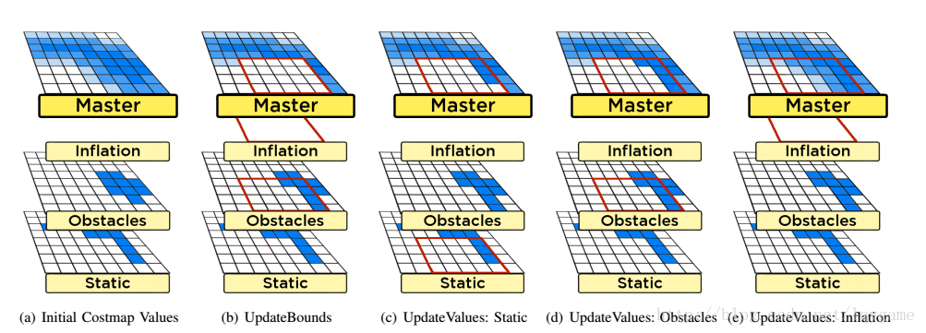
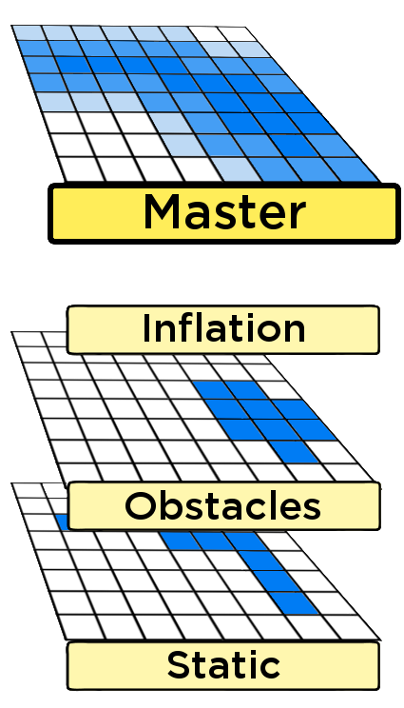
costmap分层与更新
costmap分层
costmap更新
Notes:
从Hydro发布版本开始， 用来写数据到代价地图的底层方法已经完全可配置了。 Costmap由多层组成，每种功能放置一层中。 例如左所示，静态地图是一层，障碍物是另一层。 缺省情况下，障碍物层维护的是3D信息，3D障碍物数据可以让层更加灵活的标记和清除障碍物。例如在costmap_2d包中，StaticLayer（静态地图层）是第一层，ObstacleLayer（障碍物层）是第二层，InflationLayer（膨胀层）是第三层。这三层组合成了master map（最终的costmap），供给路线规划模块使用。
Costmap的更新在mapUpdateLoop线程中实现，此线程分为两个阶段： （阶段一）UpdateBounds：这个阶段会更新每个Layer的更新区域，这样在每个运行周期内减少了数据拷贝的操作时间。StaticLayer的Static map只在第一次做更新，Bounds 范围是整张Map的大小，而且在UpdateBounds过程中没有对Static Map层的数据做过任何的更新）。ObstacleLayer在这个阶段主要的操作是更新Obstacles Map层的数据，然后更新Bounds）。InflationLayer则保持上一次的Bounds。 （阶段二）UpdateCosts：这个阶段将各层数据逐一拷贝到Master Map，可以通过上图观察Master Map的生成流程。
在（a）中，初始有三个Layer和Master costmap,Static Layer和Obstacles Layer维护它们自己的地图，而inflation Layer并没有。为了更新costmap,算法首先在各层上调用自己的UpdateBounds方法（b）。为了决定新的bounds,Obstacles Layer利用新的传感器数据更新它的costmap。然后每个层轮流用UpdateCosts方法更新Master costmap的某个区域,从Static Layer开始（c），然后是Obstacles Layer(d)，最后是inflation Layer(e)。

Slide 15
MapServer
Notes:
在很多情况下，我们已经建立好了需要的地图，不再需要SLAM来建图，
我们直接从一直地图的数据中发布出来，就可以
这时候要用到的工具就是mapserver
Mapserver：提供地图 直接发布/map topic
map_server package有两个节点：
1.map_server node：读取地图信息，并作为ROS service 为其余节点提供地图数据
2.map_saver node：保存现有扫描到的地图信息

Slide 16
map_server API
订阅的topic:
/map (nav_msgs/OccupancyGrid)接收地图的元数据
/map_metadata (nav_msgs/MapMetaData)接收地图
提供service：
/static_map (nav_msgs/GetMap)提供地图检索服务
设置param：
~frame_id (string, default: "map")设置地图坐标系的名称
map_saver API
map (nav_msgs/OccupancyGrid) :通过这个主题，地图可以被检索
Notes:
Map_server这个node提供已知的地图信息，或者叫静态地图信息
发布的topic一个是具体的地图的图像，一个是地图的描述信息
这个service的类型，它的request不用填，直接会response给你一张当前的地图
然后需要设置一个参数，就是这个map topic它的header里面的frame，也就是他所在tf里面哪个位置，并设置坐标系的名称
这个一般默认就是map，也不用改。
Map_saver获取地图数据，并把它写到map.pgm和map.yaml

Slide 17
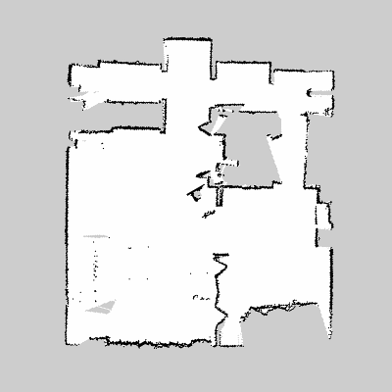
my_map.pgm
my_map.yaml
image: my_map.pgm
resolution: 0.050000
origin: [-25.000000, -25.000000,-25.000000]
negate: 0 #白/黑 自由/占据
occupied_thresh: 0.65 #高于则视为占据
free_thresh: 0.169 #低于则视为空
占据的概率
occ = (255 - color_avg) / 255.0
Notes:
mapserver发布的是两张地图：
一个是一张地图的照片，
一个是地图的描述文件，
是带有障碍物信息的OccupancyGrid
occ = (255 - color_avg) / 255.0 color中RGB（红绿蓝）三个通道的平均值

Slide 18
AMCL
Notes:
我们来看一下AMCL wiki上的官方解释：
Amcl is a probabilistic localization system for a robot moving in 2D. It implements the adaptive (or KLD-sampling) Monte Carlo localization approach (as described by Dieter Fox), which uses a particle filter to track the pose of a robot against a known map.
以上是官网的介绍，说白了就是2D的概率定位系统，输入激光雷达数据、里程计数据，输出机器人在地图中的位姿。用的是自适应蒙特卡洛定位方法，这个方法是在已知地图中使用粒子滤波方法得到位姿的。

Slide 19
AMCL
/tf
(tf/tfMessage)
(tf2_msgs/TFMessage)
/tf
/scan
(sensor_msgs/LaserScan)
/amcl_pose
(geometry_msgs/PoseWithCovarianceStamped)
amcl
/map
(nav_msgs/OccupancyGrid)
/particlecloud
(geometry_msgs / PoseArray)
/initialpose
（geometry_msgs / PoseWithCovarianceStamped）
Notes:
输入：
（1）scan （sensor_msgs / LaserScan） 激光扫描数据。
（2））tf（tf / tfMessage） tf转换。
（3）initialpose（geometry_msgs / PoseWithCovarianceStamped） 用于（重新）初始化粒子滤波器的平均值和协方差。
（4）map（nav_msgs / OccupancyGrid） 当设置了use_map_topic参数时，AMCL订阅此主题以检索用于基于激光的本地化的映射。
输出：
（1）amcl_pose（geometry_msgs / PoseWithCovarianceStamped） 机器人在地图上的估计姿态，具有协方差。
（2）particlecloud（geometry_msgs / PoseArray） 由过滤器维护的姿态估计集合。
（3）tf（tf / tfMessage） 从odom发布的tf变换（可通过〜odom_frame_id参数被重新映射）,以映射。

Slide 20
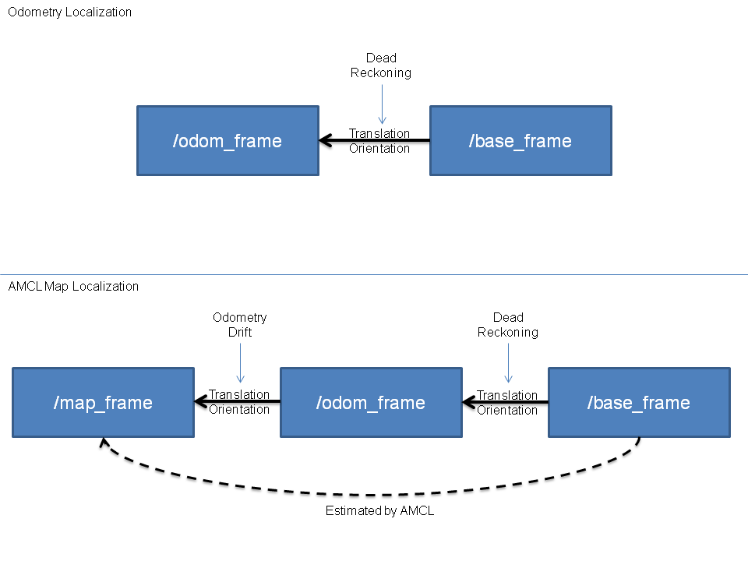
Notes:
如图所示，如果里程计没有误差的情况下，我们可以直接使用里程计信息（上半图）推算出机器人（base_frame）相对里程计坐标系的位置。但现实情况，里程计存在漂移以及无法忽略的累计误差，所以AMCL采用下半图的方法，即先根据里程计信息初步定位base_frame，然后通过测量模型得到base_frame相对于map_frame（全局地图坐标系），也就知道了机器人在地图中的位姿。（注意，这里虽然估计的是base到map的转换，但最后发布的是map到odom的转换，可以理解为里程计的漂移。）
具体算法通过实训例子来体现定位效果，这里不展开叙述。

